Slide 1
Webpack详解

Slide 2
一、什么是webpack？为什么要使用它？
Webpack可以看做是模块打包机，它做的事情是分析你的项目结构，找到javascript模块以及它的一些浏览器不能直接运行的拓展语言（scss，typescript等），并将其转换和打包为合适的格式供浏览器使用
现如今的很多网页其实可以看做是功能复杂的应用，它们拥有着很多依懒包，和javascript文件，为了简化开发，于是出现了很多技术方案
模块化，可以把复杂的程序细小为文件
Scss和less的预处理器
Typescript在javascript的基础上拓展的开发语言

Slide 3
二、Webpack和gulp以及grunt相比有什么特性？
Gulp和grunt的工作方式：在一个配置文件中，她能自动化地完成 javascript、sass、less、html/image、
css 等文件的测试， 检查、合并、压缩、格式化、浏览器自动刷新、部署文件生成，并监听文件在改动后
重复指定的这些步骤。
Webpack的工作方式：把你的项目当做一个整体，通过一个给定的文件入口（entry.js）,去寻找相应
的依懒，然后通过loader处理成一个或者多个浏览器识别的javascript文件

Slide 4
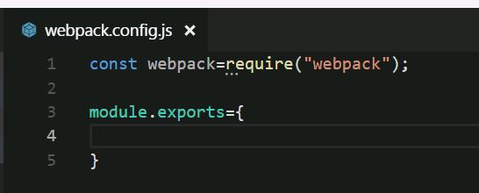
三、Webpack的使用
1）、Npm的初始化（npm init）
Webpack的安装（npm install webpack –save-dev）
全局安装 （npm install webpack -g）
安装webpack版本(npm install webpack@xxx –save-dev)
2）、webpack的配置
webpack 的配置文件，是导出一个对象的 JavaScript 文件。此对象，由 webpack 根据对象定义的属性进行解析

Slide 5
2、webpack 配置是标准的 Node.js CommonJS 模块
通过 require(...) 导入其他文件
通过 require(...) 使用 npm 的工具函数
使用 JavaScript 控制流表达式，例如 ?: 操作符
对常用值使用常量或变量
编写并执行函数来生成部分配置
3、基本概念的详解（四个核心概念）
入口（entry）
出口（output）
插件plugins（ https://www.webpackjs.com/plugins/ ）
loader （ https://www.webpackjs.com/loaders/ ）
除此之外：
解析（resolve）
devtool
外部拓展(externals)
统计信息stats
性能（ performance）

Slide 6
四、常用webpack插件
1、模块热替换插件(HotModuleReplacementPlugin)
2、 HtmlWebpackPlugin
3、 ExtractTextWebpackPlugin
4、 CopyWebpackPlugin
5、 SourceMapDevToolPlugin
6、 CommonsChunkPlugin

Slide 7
五、常用的loader
Css-loader、style-loader、less-loader、scss-loader
url-loader、file-loader、html-loader
Babel-loader、vue-loader

Slide 8
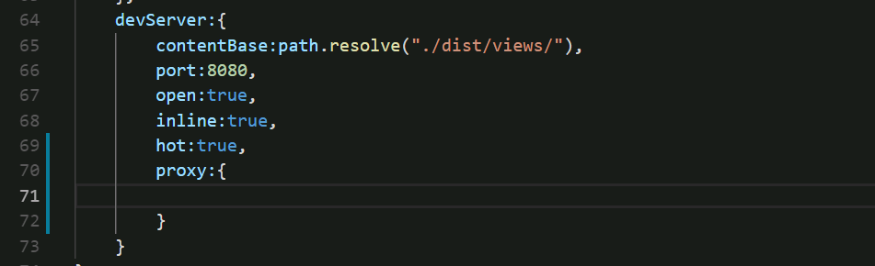
六、搭建本地服务器（webpack-dev-server）
1、安装 npm install webpack-dev-server –save-dev
2、webpack-dev-server配置（常用）

